Slide 1
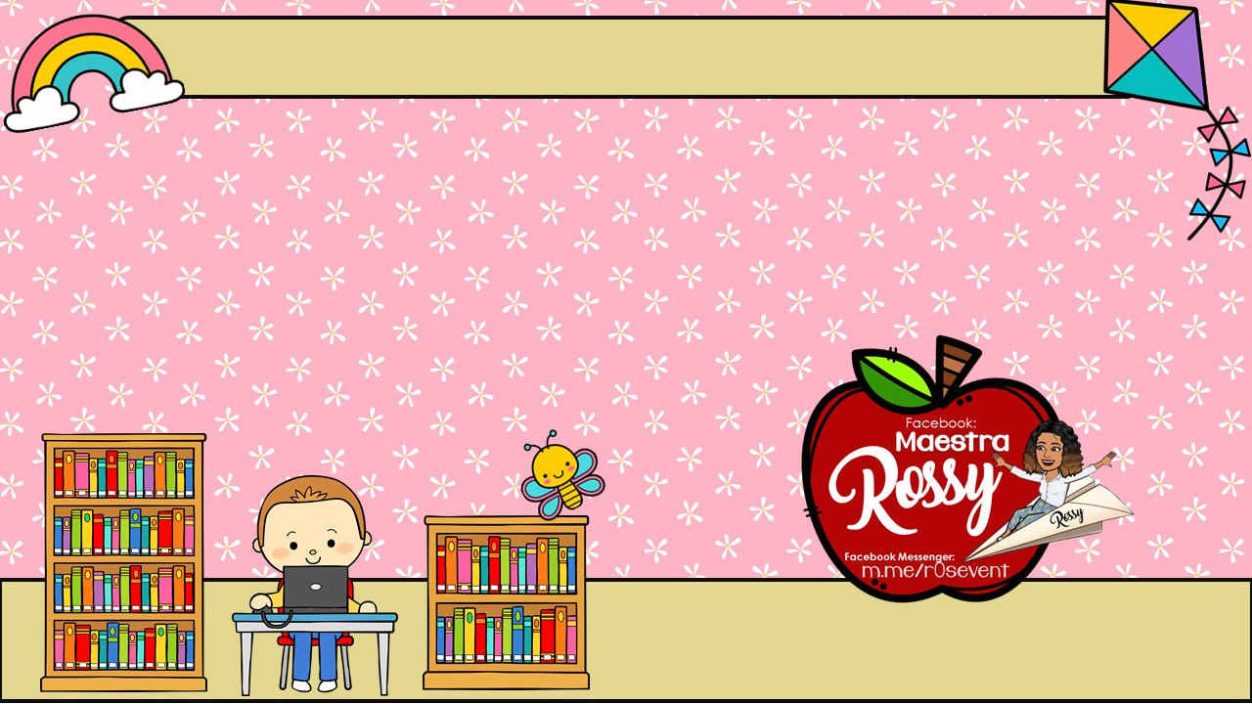
Lunes 22 de marzo del 2021
Inicio | Actividad 1: Observar el programa de aprende en casa y mirar los videos que se muestran en la televisión. Finalizando preguntar a su hijo o hija: ¿Cuándo terminas de hacer una actividad guardas en su lugar los materiales?. Después de preguntar entregar algunos objetos: lápiz, juguete, cuchara, blusa, y un zapato, pedir que ponga cada cosa en su lugar.
Desarrollo | Actividad 2: Cuestionar: ¿El zapato lo podemos poner en nuestra lapicera? ¿Nuestro lápiz lo podemos guardar en el refrigerador? Finalizando mostrar una imagen donde tendrá que identificar que objetos no van en ese lugar. Grabar audio de sus respuestas.
Cierre | Actividad 3: Indicar al alumno que escriba la oración: “Cada cosa en su lugar” y pedir que dibuje el lugar que corresponden algunos objetos. Terminando pedir que guarde sus materiales en el lugar correcto para que no se le pierdan.
Título del programa | Cada cosa en su lugar
Campo de formación | Educación Socioemocional
Aprendizaje esperado | Realiza por sí mismo acciones de cuidado personal, se hace cargo de sus pertenencias y respeta las de los demás.
Materiales que usaremos hoy | Objetos para guardar en su lugar, cuaderno, imagen, colores y lápiz.

Slide 2
Lunes 22 de marzo del 2021
Inicio | Actividad 1: Observar el programa de aprende en casa y mirar los videos que se muestran en la televisión. Finalizando cuestionar: ¿Sabes qué es un museo? ¿Te han llevado a un museo? ¿Qué podemos observar en uno? Grabar audio de sus respuestas. Mencionar que hoy iremos a un museo virtual de: “Casa estudio Diego Rivera y Frida Kahlo”
Desarrollo | Actividad 2: Observar lo que se encuentra en el museo y comentar que esculturas le agradan, finalizando escribir el nombre del museo en el cuaderno y dibujar la escultura que más le intereso.
Cierre | Actividad 3: Realizar la escultura que más le intereso con plastilina, y comentar las razones por las que le agrado esa obra de arte.
Título del programa | Visita al museo de Aprende en casa III
Campo de formación | Artes
Aprendizaje esperado | Reproduce esculturas y pinturas que haya observado.
Materiales que usaremos hoy | Celular, Tablet o laptop para ir al museo virtual, https://aprendeencasa.sep.gob.mx/site/museos Cuaderno, colores, y plastilina

Slide 3
Martes 23 de marzo del 2021
Inicio | Actividad 1: Observar el programa de aprende en casa y mirar los videos que se muestran en la televisión. Finalizando preguntar a su hijo o hija: ¿Conoces los cambios que se ven en la primavera? ¿Sabes qué cambios existen? Indicar al alumno que escriba la oración: “Cambios en primavera” y dibuje los cambios que se ven.
Desarrollo | Actividad 2: Informar que en la temporada de primavera por lo regular llueve mucho, cuestionar: ¿Por qué piensas que llueve? ¿Para qué nos sirve la lluvia? Indicar que dibuje una nube y se le irán mostrando tarjetas para que represente la cantidad de gotas de lluvia con plastilina.
Cierre | Actividad 3: Dibujar en el cuaderno las gotas de lluvia que se nos indiquen, y recordar lo importante que es la lluvia en la primavera.
Título del programa | La primavera llegó
Campo de formación | Exploración y comprensión del mundo natural y social
Aprendizaje esperado | Comunica sus hallazgos al observar seres vivos, fenómenos y elementos naturales, utilizando registros propios y recursos impresos.
Materiales que usaremos hoy | Hojas blancas, tijeras, plastilina, cuaderno y colores.

Slide 4
Martes 23 de marzo del 2021
Inicio | Actividad 1: Observar el programa de aprende en casa y mirar los videos que se muestran en la televisión. Finalizando preguntar a su hijo o hija: ¿Recuerdas contar del 1 al 10? Indicar que mencione los números del 1 al 10 y los escribe en el cuaderno, sin ayudarle y después con ayuda, para comparar si le falto algún número o los hizo de manera correcta o errónea.
Desarrollo | Actividad 2: Mencionar al alumno que tendrá que observar una imagen y contará los objetos según se le indique.
Cierre | Actividad 3: Mencionar que realizaremos alunas figuras con el tangram, para después contar las piezas y registrar la cantidad de piezas que usamos en cada forma.
Título del programa | Comunico y registro cantidades
Campo de formación | Pensamiento matemático
Aprendizaje esperado | Comunica de manera oral y escrita los números del 1 al 10 en diversas situaciones y de diferentes maneras, incluida la convencional.
Materiales que usaremos hoy | Imagen de los animales, tangram, cuaderno y colores.

Slide 5
Miércoles 24 de marzo del 2021
Inicio | Actividad 1: Observar el programa de aprende en casa y mirar los videos que se muestran en la televisión. Finalizando mostrar una imagen de una abeja y cuestionar: ¿Sabes para qué sirve una abeja? Indicar que escriba la palabra abeja y dibuje algunas características de la abeja.
Desarrollo | Actividad 2: Cuestionar: ¿Sabes qué las personas que sacan miel de las abejas se les llama apicultor? ¿Has visto alguno? Mostrar una imagen y pedir al alumno o alumna que mencione características de lo que observa. Grabar un audio de su respuesta.
Cierre | Actividad 3: En el cuaderno indicar al alumno escribir el nombre del apicultor y dibujar algunos elementos que tiene, finalizando cuestionar al alumno para que servirán cada uno de esos elementos.
Título del programa | ¿Cómo es?
Campo de formación | Lenguaje y Comunicación
Aprendizaje esperado | Menciona características de objetos y personas que conoce y observa.
Materiales que usaremos hoy | Imagen de una abeja y apicultor, cuaderno, colores, y lápiz.

Slide 6
Miércoles 24 de marzo del 2021
Inicio | Actividad 1: Observar el programa de aprende en casa y mirar los videos que se muestran en la televisión. Finalizando comentar a su hijo o hija que así como existen reglas en casa para jugar, también en la ciudad existen reglas, cuestionar: ¿Qué reglas conoces para ir a jugar a un parque? Pedir que las dibuje.
Desarrollo | Actividad 2: Cuestionar: ¿Las reglas se cambian? ¿Qué cambios de reglas pondrías para ir a jugar a un parque? Indicar al alumno que las dibuje.
Cierre | Actividad 3: Informar que actualmente los niños tienen que tener muchos cambios para salir a jugar, mostrar una imagen y cuestionar: ¿Qué observas? ¿Por qué estará cerrado el parque? ¿Cuándo estaría bien ir? Grabar audio de sus respuestas.
Título del programa | Ciudad con juegos y reglas
Campo de formación | Educación Física
Aprendizaje esperado | Reconoce formas de participación e interacción en juegos y actividades físicas a partir de normas básicas de convivencia.
Materiales que usaremos hoy | Imagen para la actividad 3, cuaderno y colores

Slide 7
Jueves 25 de marzo del 2021
Inicio | Actividad 1: Observar el programa de aprende en casa y mirar los videos que se muestran en la televisión. Finalizando preguntar a su hijo o hija: ¿Alguna vez las monedas de un peso? Indicar que seleccione la cantidad de monedas de un peso según su edad y su primer nombre.
Desarrollo | Actividad 2: Dibujar algunos objetos al alumno y ponerle precio, finalizando indicar al alumno que representa la cantidad dibujando monedas de $1
Cierre | Actividad 3: Cuestionar: ¿Para qué objetos te alcanza con las monedas de un peso que tienes de la actividad 1?, indicar que dibuje los objetos que piensa que le alcanza.
Título del programa | ¿Para qué me alcanza?
Campo de formación | Pensamiento Matemático
Aprendizaje esperado | Identifica algunas relaciones de equivalencia entre monedas de $1, $2, $5 y $10 en situaciones reales o ficticias de compra y venta.
Materiales que usaremos hoy | Monedas de un peso, cuaderno y colores

Slide 8
Jueves 25 de marzo del 2021
Inicio | Actividad 1: Observar el programa de aprende en casa y mirar los videos que se muestran en la televisión. Finalizando preguntar a su hijo o hija: ¿Recuerdas alguna de las canciones que se mostraron en la programación? Grabar audio de su respuesta.
Desarrollo | Actividad 2: Observar el video en youtube: “Retahilas infantiles” y pedir al alumno que seleccione la que más le agrado para tratar de aprenderla y mencionarla. Grabar un audio de su respuesta.
Cierre | Actividad 3: Aprender una retahíla de las vocales, indicar al alumno que primero la escriba en el cuaderno y después tratar de practicarla cantando. Grabar audio de sus respuesta.
Título del programa | Canciones, trabalenguas y retahílas
Campo de formación | Lenguaje y Comunicación
Aprendizaje esperado | Dice rimas, canciones, trabalenguas, adivinanzas y otros juegos del lenguaje.
Materiales que usaremos hoy | Cuaderno, colores y video: https://www.youtube.com/watch?v=tN-6seOZioU&t=82s

Slide 9
Viernes 26 de marzo enero del 2021
Inicio | Actividad 1: Observar el programa de aprende en casa y mirar los videos que se muestran en la televisión. Finalizando comentar a su hijo que mañana inician las vacaciones, cuestionar: ¿Qué son vacaciones? ¿Para qué nos sirven las vacaciones? ¿Qué hacemos en familia en vacaciones? Grabar un audio de sus respuesta.
Desarrollo | Actividad 2: Indicar al alumno que escriba la oración: “Costumbres familiares” y dibuje como son por lo regular sus vacaciones de pascua o semana santa, que es lo que hacen en familia.
Cierre | Actividad 3: Mencionar al alumno que dibuje su lugar favorito para vacacionar, y cuestionar: ¿Por qué te gusta ahí? ¿Qué se acostumbra a realizar en familia en ese lugar?
Título del programa | Costumbres familiares
Campo de formación | Exploración y Comprensión del Mundo Natural y Social
Aprendizaje esperado | Reconoce y valora costumbres y tradiciones que se manifiestan en los grupos sociales a los que pertenece.
Materiales que usaremos hoy | Cuaderno y colores.

Slide 10
Viernes 26 de marzo enero del 2021
Inicio | Actividad 1: Observar el programa de aprende en casa y mirar los videos que se muestran en la televisión. Finalizando observar dos videos del cuento: Patito feo Terminando cuestionar al alumno o alumna: ¿De qué piensas qué trato el cuento? ¿Esta bien que los demás se burlaron del patito por ser diferentes a ellos?
Desarrollo | Actividad 2: Mencionar al alumno que escriba el titulo del cuento anterior y dibuje lo que mas le intereso del cuento.
Cierre | Actividad 3: Comentar al alumno o alumna que todos somos hermosos e informarle que para decir esa palabra en ingles se escribe: beautiful Indicar que escriba la palabra en el cuaderno y dibuje lo hermoso que es.
Título del programa | Reconoce su belleza
Campo de formación | Inglés (Ciclo I)
Aprendizaje esperado | Explora libros de cuentos.
Materiales que usaremos hoy | Cuento 1: https://www.youtube.com/watch?v=kPfoSZFHNs4&t=168s Cuento 2: https://www.youtube.com/watch?v=THmHFHBWQZc

